Slide 2
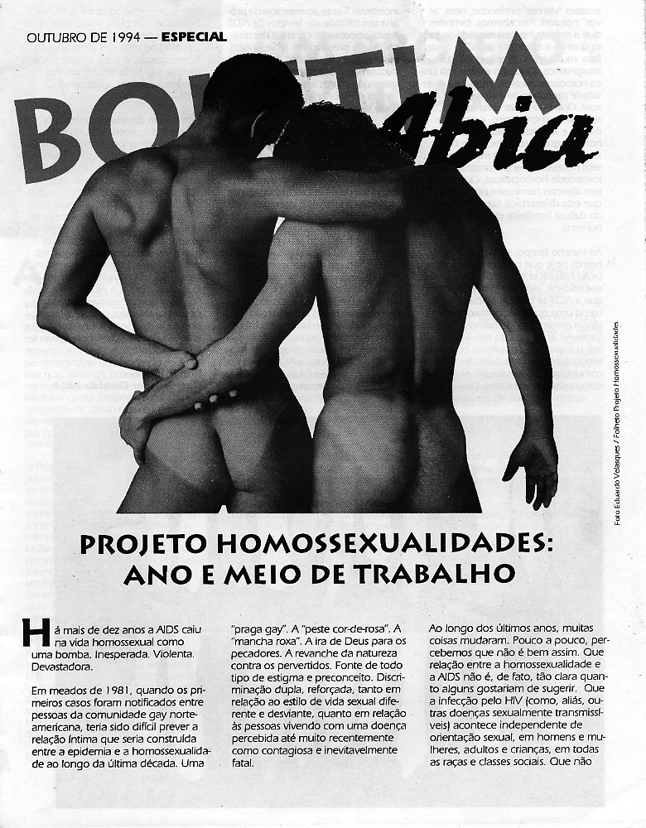
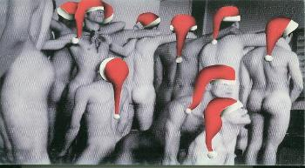
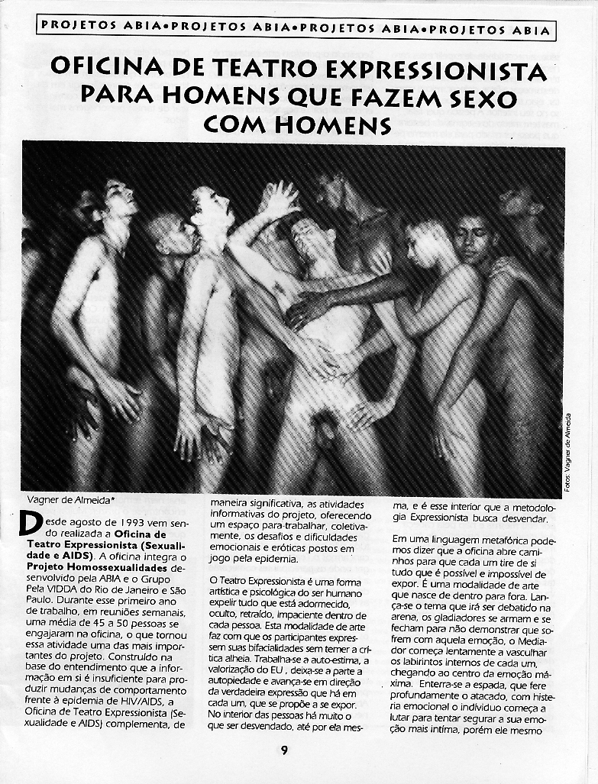
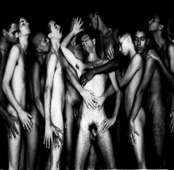
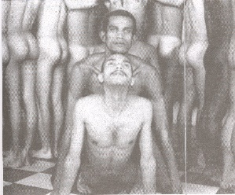
OUSADIA CARACTeRíSTICA ABIANA

Slide 3
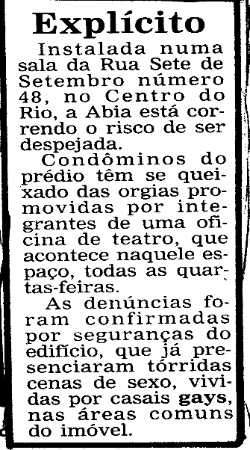
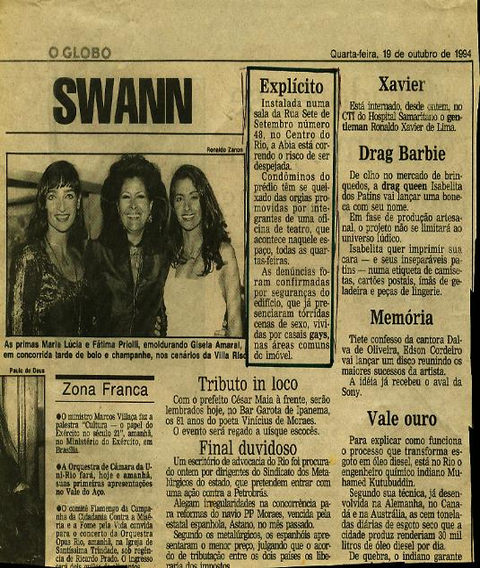
19 de outubro de 1994

Slide 4
GUIA DE SEXO MAIS SEGURO (1993 - 2020)
Um guia para HSH, Mulheres Cis, Mulheres Trans e Travestis sobre Sexo, Prazer e Saúde no Século 21 para prevenção do HIV

Slide 5
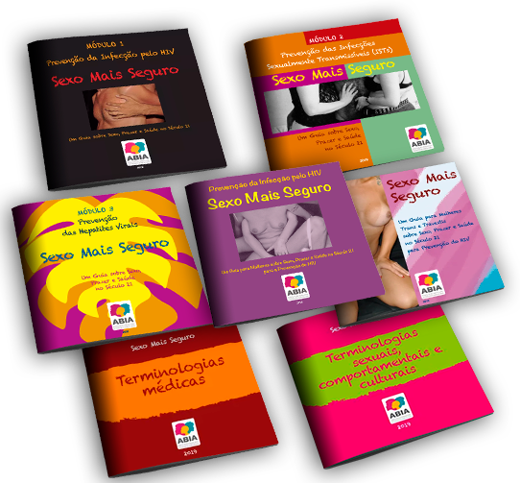

Slide 6
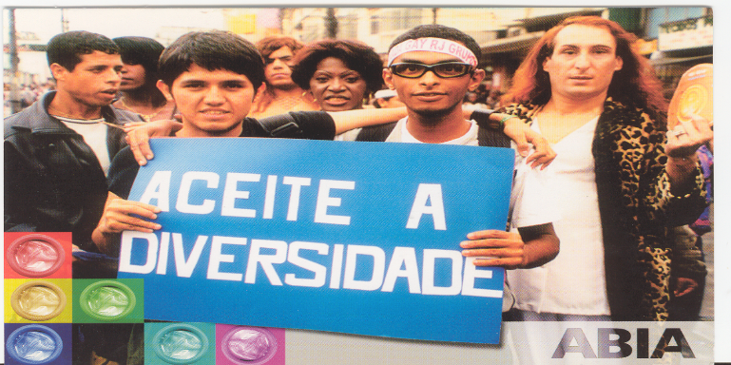
O OBJETIVO DA PRODUÇÃO DESSE MATERIAL É SEMPRE DE COMBATER O ESTIGMA E A DISCRIMINAÇÃO, E DE PROMOVER A AUTO ESTIGMA ….

Slide 7
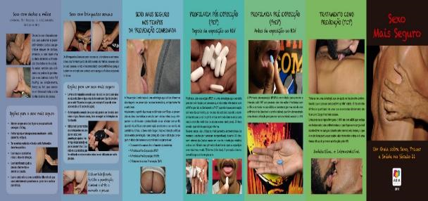
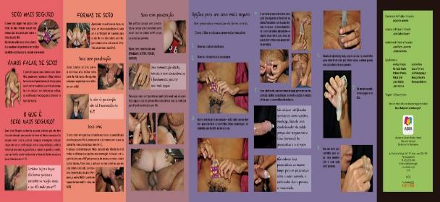
CONSTRUÇÃO DE UM GUIA PARA HSH (homens que fazem sexo com homens)

Slide 8
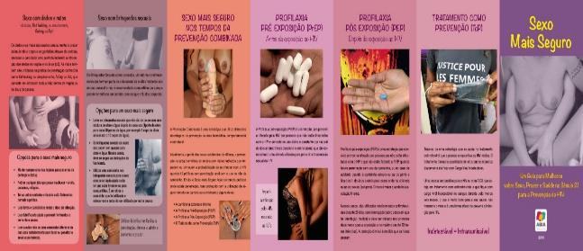
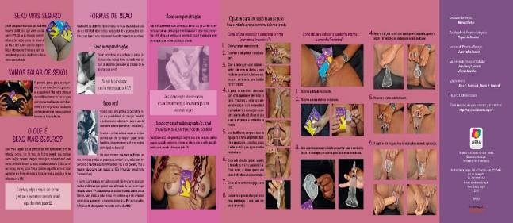
CONSTRUÇÃO DE UM GUIA PARA MULHERES CIS

Slide 9
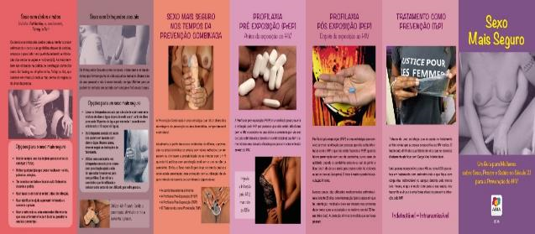
CONSTRUÇÃO DE UM GUIA PARA MULHERES TRANS E TRAVESTIS

Slide 10
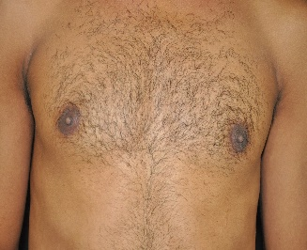
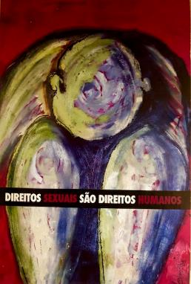
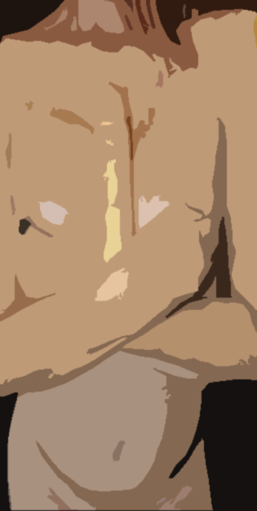
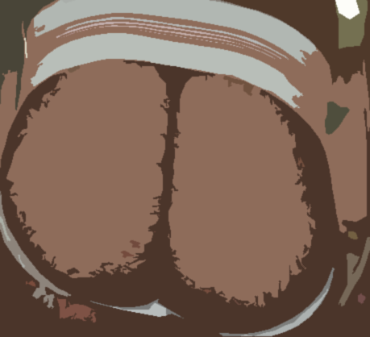
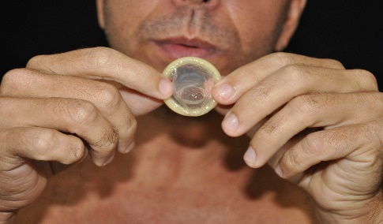
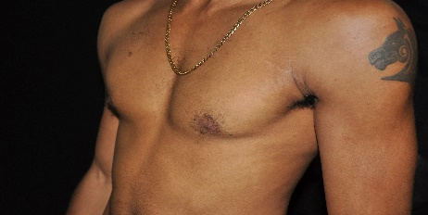
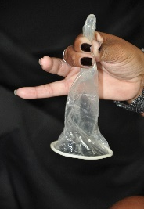
HTTP://hshjovem.abiaids.org.br/

Slide 11
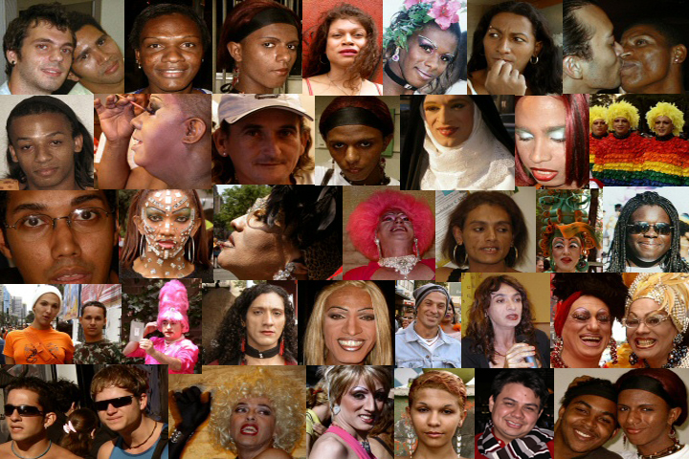

Slide 12
